Slide 1

Matemática e suas Tecnologias - Matemática
2º ano do Ensino Médio
Área da superfície e área toral dos prismas

Slide 2
EIXO: GEOMETRIA
Matemática, 2º ano do Ensino Médio
Geometria
Conteúdos:
Sólidos Geométricos (poliedros) e (corpos redondos);
Relações métricas na formas espaciais;
Planificação de Sólidos;
Área da superfície e Volume dos Sólidos.

Slide 3
Matemática, 2º ano do Ensino Médio
Geometria
OBJETIVOS
Compreender os sólidos geométricos e sua divisão em poliedros e corpos redondos, observando e determinando suas características, classificação e planificação;
Calcular a área da superfície dos sólidos e seu volume;
Produzir os sólidos com a utilização de materiais (papel, papelão) para produção de embalagens;
Apresentar as embalagens e argumentação em relação ao custo/benefício de acordo com o cálculo da sua superfície e volume.

Slide 4
Matemática, 2º ano do Ensino Médio
Geometria
DESCRITORES
Língua Portuguesa
D6 - Localizar informação explícita em um texto.
D7 - Inferir informação em um texto.
D9 - Identificar o tema central de um texto.

Slide 5
Matemática, 2º ano do Ensino Médio
Geometria
DESCRITORES
Matemática:
D1 – Identificar figuras semelhantes mediante o reconhecimento de relações de proporcionalidade.
D2 –Reconhecer aplicações das relações métricas do triângulo retângulo em um problema que envolva figuras planas ou espaciais.
D3 – Relacionar diferentes poliedros ou corpos redondos com suas planificações ou vistas.
D4 – Identificar o números de faces, vértices e/ou arestas de poliedros expressa em um problema.
D12 – Resolver problemas envolvendo área de figuras planas.
D13 – Resolver problema envolvendo área total e/ou volume de um sólido (prisma, pirâmide, cilindro, cone, esfera).

Slide 6
Matemática, 2º ano do Ensino Médio
Geometria
DESCRITORES
ENEM
H7 - Identificar características de figuras planas ou espaciais.
H8 - Resolver situação-problema que envolva conhecimentos geométricos de espaço e forma.
H9 - Utilizar conhecimentos geométricos de espaço e forma na seleção de argumentos propostos como solução de problemas do cotidiano (1).

Slide 7
Matemática, 2º ano do Ensino Médio
Geometria
METODOLOGIA
1ª Etapa:
Geometria no Cotidiano
Levantamento do conhecimento prévio através de perguntas;
Exibição e discussão de slides;
O professor inicia a aula com a exibição dos slides já preparados por ele, apresentando os conceitos de sólidos, poliedros, corpos redondos e as principais característica de cada um;
Avaliação: os estudantes serão avaliados a partir dos questionamentos levantados por eles, durante a apresentação e discussão dos slides.

Slide 8
Matemática, 2º ano do Ensino Médio
Geometria
SÓLIDOS GEOMÉTRICOS
Aos objetos que nos rodeiam e que apresentam as mais diversas formas, ocupando, no espaço, um certo lugar e tendo uma forma imutável, desde que não seja exercida nenhuma ação particular sobre eles, chamamos sólidos (2).

Slide 9
Matemática, 2º ano do Ensino Médio
Geometria
Poliedros: são os sólidos geométricos limitados por superfícies planas.
Não Poliedros: são limitados por superfícies curvas e outros ainda são limitados por superfícies planas e curvas .

Slide 10
Matemática, 2º ano do Ensino Médio
Geometria
POLIEDROS
Poliedros são sólidos limitados por polígonos.
Os polígonos são as faces do poliedro (são as figuras planas que os limitam), os lados dos polígonos são as arestas do poliedro (são os segmentos de reta que limitam as faces), e os vértices dos polígonos são os vértices do poliedro (são os pontos de encontro das arestas).
Os vértices, as arestas e as faces de um poliedro dizem-se os elementos do poliedro (3).

Slide 11
Matemática, 2º ano do Ensino Médio
Geometria
POLIEDRO DE BASE TRIANGULAR
Face (F)
Vértice (V)
Aresta (A)

Slide 12
Matemática, 2º ano do Ensino Médio
Geometria
RELAÇÃO DE EULER
Uma relação válida para todos os poliedros que iremos referir neste trabalho é a Relação de Euler, descoberta pelo matemático suíço Euler (4).
n.º faces + n.º vértices = n.º arestas + 2

Slide 13
Matemática, 2º ano do Ensino Médio
Geometria
POLIEDROS
Os prismas e as pirâmides são os poliedros mais fáceis de visualizar e de planificar. No entanto, existem muitos mais poliedros, sendo enorme a variedade das suas formas e muitos deles são de grande beleza (5).

Slide 14
Matemática, 2º ano do Ensino Médio
Geometria
NÃO POLIEDROS
Os sólidos limitados, no todo ou em parte, por superfícies curvas são denominadas não Poliedros. Dentre estes, os mais importantes são os Sólidos de Revolução. São sólidos de revolução o cilindro, o cone e a esfera.

Slide 15
Matemática, 2º ano do Ensino Médio
Geometria
SÓLIDOS DE PLATÔNICOS
Platão concebia o mundo como sendo constituído por quatro elementos básicos: a Terra, o Fogo, o Ar e a Água, e estabelecia uma associação mística entre estes e os sólidos. Na matéria havia porções limitadas por triângulos ou quadrados, formando-se elementos que diferem entre si pela natureza da forma das suas superfícies periféricas. Se forem quadradas temos o cubo, ao qual Platão fazia corresponder à Terra. No caso de serem triângulos, formando um tetraedro, associa-se ao Fogo, cuja natureza penetrante está simbolizada na agudeza dos seus vértices. O octaedro foi associado ao Ar e o icosaedro à Água. O quinto sólido, o dodecaedro, foi considerado por Platão como o símbolo do Universo (6).

Slide 16
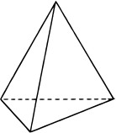
TETRAEDRO
Este poliedro é formado por quatro triângulos equiláteros. E em cada um dos vértices encontra-se o mesmo número de lados (arestas). O prefixo tetra deriva do grego e significa quatro (quatro faces) (7).
Imagem: Pearson Scott Foresman / public domain

Slide 17
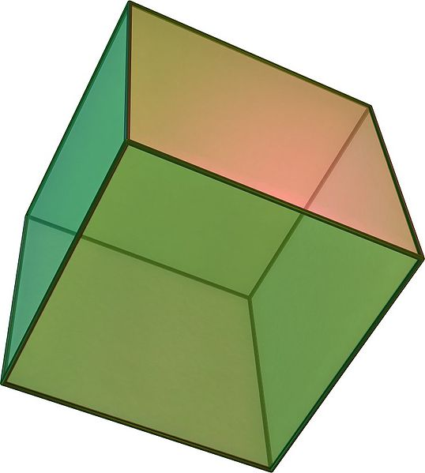
Matemática, 2º ano do Ensino Médio
Geometria
HEXAEDRO
O cubo é o único poliedro regular com faces quadrangulares. Cada vértice une três quadrados. O cubo tem 6 faces, por isso que também se pode chamar de hexaedro (hexa significa seis em grego) (8).
Imagem: Autor desconhecido / GNU Free Documentation License

Slide 18
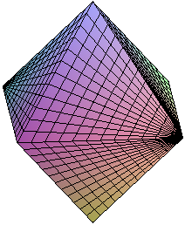
Matemática, 2º ano do Ensino Médio
Geometria
OCTAEDRO
As faces deste poliedro são também triângulos equiláteros, mas em cada vértice reúnem-se quatro triângulos. Assim, o total das faces é oito, pelo que o poliedro se chama octaedro (octa significa oito em grego) (9).
Imagem: Original uploader was Romero Schmidtke at es.wikipedia / GNU Free Documentation License

Slide 19
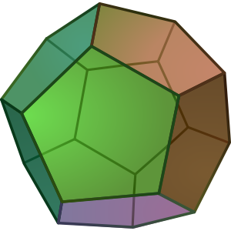
Matemática, 2º ano do Ensino Médio
Geometria
DODECAEDRO
O dodecaedro é o único poliedro regular cujas faces são pentágonos regulares. Em cada vértice encontram-se três pentágonos. Assim, este poliedro é formado por doze faces e daí ter o nome de dodecaedro (dodeca significa doze em grego) (10).
Imagem: Autor Desconhecido / GNU Free Documentation License

Slide 20
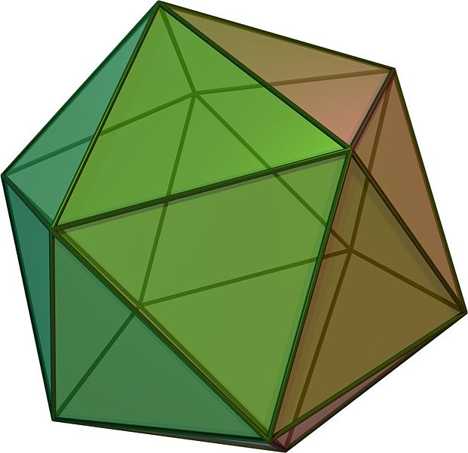
Matemática, 2º ano do Ensino Médio
Geometria
ICOSAEDRO
Neste poliedro são cinco os triângulos equiláteros que se encontram em cada vértice, perfazendo vinte faces. Por isso, o poliedro se chama icosaedro (icosa significa 20 em grego) (11).
Imagem: Cyp / GNU Free Documentation License

Slide 21
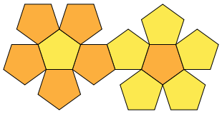
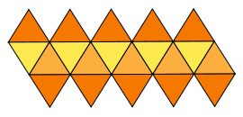
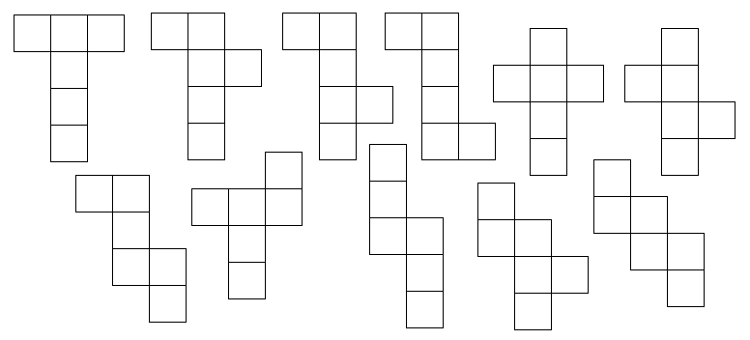
Matemática, 2º ano do Ensino Médio
Geometria
ALGUMAS PLANIFICAÇÕES
(a)
(c)
(b)
Imagens: (a): Júlio Reis / Creative Commons Attribution-Share Alike 3.0 Unported; (b): Mateus S. Figueiredo / public domain; (c): Júlio Reis / Creative Commons Attribution-Share Alike 3.0 Unported

Slide 22
Matemática, 2º ano do Ensino Médio
Geometria
2ª ETAPA
Pesquisa na internet
- Aula no Laboratório de Informática. Leve os educandos ao Laboratório de informática escolar, e peça para que eles pesquisem os poliedros e corpos redondos com suas características e propriedades e também que eles pesquisem objetos do cotidiano que apresentem a mesma forma e/ou características dos poliedros, para levar o aluno a despertar sua percepção quanto à presença de tais figuras no seu cotidiano, além de levá-los a identificar as características de cada um. Como também tentar aproximar o aluno das ferramentas tecnológicas e do hábito de pesquisa. Sempre que necessário auxilie o aluno quanto às dificuldades encontradas e complemente com esclarecimentos das duvidas dos educandos.

Slide 23
Matemática, 2º ano do Ensino Médio
GeometriA
3ª ETAPA – PRODUÇÃO DOS SÓLIDOS
- Trabalho em grupo:
Divida a turma em grupo de 5 (cinco) alunos e peça para que eles produzam os sólidos pesquisados no laboratório de informática, em papel, com palitos de churrasco, bolas de isopor, canudos e cordão etc;
Para que os estudantes, mediante a construção de tais sólidos, identifiquem as propriedades de cada um .

Slide 24
Matemática, 2º ano do Ensino Médio
Geometria
4ª ETAPA – FUNDAMENTAÇÃO TEÓRICA
- Competição entre os grupos
O professor deve explorar as propriedades dos sólidos geométricos, associando a sua classificação, as suas propriedades, com base nos sólidos já produzidos por eles. Deve também propor aos alunos uma disputa entre os grupos. Esta disputa deverá ser: os grupos devem produzir embalagens para serem comercializados, com o formato dos sólidos, para serem vendidos a uma empresa “fantasia”, Para que a “empresa” compre a embalagem os alunos devem expor as vantagens de tais embalagens para o comércio de acordo com o custo/beneficio das embalagens. Assim, deve ser feito um sorteio entre os grupos dos formatos que cada grupo deverá produzir.

Slide 25
Matemática, 2º ano do Ensino Médio
Geometria
APLICAÇÃO DE EXERCÍCIOS
Para que os grupos tenham a apropriação de tais dados, devem realizar os cálculos das áreas das superfícies e dos volumes do seu sólido para calcular a quantidade de material utilizado na fabricação de tal embalagem para a comercialização, além do volume, do peso etc.

Slide 26
Matemática, 2º ano do Ensino Médio
Geometria
4ª ETAPA – SOCIALIZAÇÃO
Socialização das pesquisas realizadas no Laboratório de Informática e dos sólidos produzidos;
Após a produção dos sólidos, os alunos devem socializar com toda a turma a pesquisa feita no laboratório de informática, com o objetivo de integrar as pesquisas e verificar a capacidade de cada aluno de pesquisar, associar e explicar os resultados obtidos;
Avaliação;
Os estudantes serão avaliados de acordo com a pesquisa feita por eles e pela argumentação de cada um.

Slide 27
Matemática, 2º ano do Ensino Médio
Geometria
5ª ETAPA – PRODUÇÃO DAS EMBALAGENS
Produção das embalagens, por parte dos educandos, de acordo com os sólidos e cálculo das superfícies e volumes. Cada equipe escolhe o material que utilizará para produzir sua embalagem, produz a embalagem que necessita conter todas as informações de custo, peso, volume, enfim, os dados que o fabricante irá necessitar para saber qual das embalagens é mais viável para a empresa;
Após a produção, os alunos vão apresentar a sua embalagem, com todos os cálculos, e valores de custo/benefício, para a turma e para o professor. A apresentação deve ser feita pelos grupos com a explicação detalhada e demonstração dos cálculos utilizados pelos educandos, relacionando o custo ao benefício.

Slide 28
Matemática, 2º ano do Ensino Médio
Geometria
ESCOLHA DAS EMBALAGENS
Escolha das embalagens mais viáveis;
Socialização dos estudos realizados;
Avaliação;
Os estudantes serão avaliados através da apresentação das embalagens, da demonstração dos cálculos e da argumentação.

Slide 29
Matemática, 2º ano do Ensino Médio
Geometria
RECURSOS DIDÁTICOS
Régua;
Palitos;
Papel;
Isopor;
Tesoura;
Borrachas;
Cordão;
Massa de modelar;
Canudos;
Slides;
Cola;
Livro didático.

Slide 30
Matemática, 2º ano do Ensino Médio
Geometria
REFERÊNCIAS
PERNAMBUCO. Secretaria Estadual de Educação. Base Curricular Comum - Matemática. Recife, 2008.
____________. Secretaria Estadual de Educação. Orientação Teórico-Metodológica – Ensino Médio – Matemática. Recife, 2010.
____________. Secretaria Estadual de Educação. Matrizes de Referência do SAEPE – Língua Portuguesa e Matemática. Recife, 2009.
BRASIL. Instituto Nacional de Estudos e Pesquisas – Inep. Matrizes de Referência do ENEM. Brasília, 2009.
Disponível em < www.slideshare.net/.../solidos-geometricos-410103 - Estados Unidos>.
<www.educ.fc.ul.pt/icm/icm99/icm221>
<pt.wikipedia.org/wiki/Sólido_geométrico>
<www.somatematica.com.br >

Slide 31
Matemática, 2º ano do Ensino Médio
Geometria
REFERÊNCIAS
http://pessoal.sercomtel.com.br/matematica/geometria/poliedro/poliedro.htm
http://pt.wikipedia.org/wiki/S%C3%B3lido_geom%C3%A9trico
http://www.educ.fc.ul.pt/icm/icm2002/icm204/solidos_geometricos.htm
http://www.sitiodosmiudos.pt/matematica/default.asp?url_area=

Slide 32
Tabela de Imagens
Slide | Autoria / Licença | Link da Fonte | Data do Acesso
16 | Pearson Scott Foresman / public domain | http://commons.wikimedia.org/wiki/File:Tetrahedron_(PSF).svg | 11/04/2012
17 | Autor desconhecido / GNU Free Documentation License | http://commons.wikimedia.org/wiki/File:Hexahedron.jpg | 11/04/2012
18 | Original uploader was Romero Schmidtke at es.wikipedia / GNU Free Documentation License | http://commons.wikimedia.org/wiki/File:Octaedro_regular.png | 11/04/2012
19 | Autor Desconhecido / GNU Free Documentation License | http://en.wikipedia.org/wiki/File:Dodecahedron.jpg | 11/04/2012
20 | Cyp / GNU Free Documentation License | http://en.wikipedia.org/wiki/File:Icosahedron.jpg | 11/04/2012
21a | Júlio Reis / Creative Commons Attribution-Share Alike 3.0 Unported | http://commons.wikimedia.org/wiki/File:Dodecahedron_flat.svg | 11/04/2012
21b | Mateus S. Figueiredo / public domain | http://commons.wikimedia.org/wiki/File:Planificacao_cubo.gif | 11/04/2012
21c | Júlio Reis / Creative Commons Attribution-Share Alike 3.0 Unported | http://commons.wikimedia.org/wiki/File:Icosahedron_flat.svg | 11/04/2012

